Slide 1
제목
이미지
참가자

Slide 2
목차
개발배경

Slide 3
개발배경

Slide 4
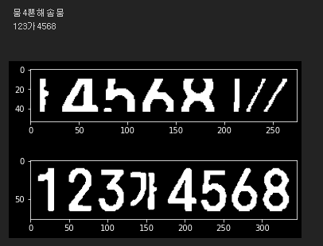
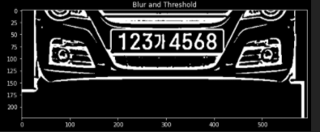
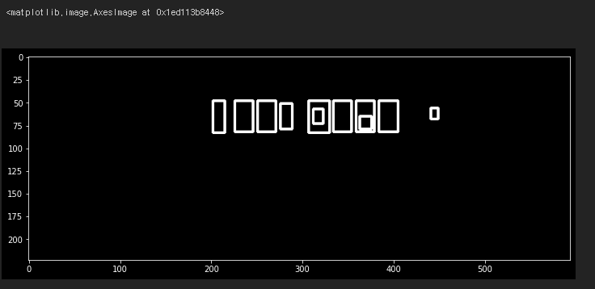

수업 중에 차량번호 검출기를 만듦
뭔가 좀 아쉬운데...

Slide 5
이제껏 배운 걸 더 한다면...?
AI
더 나은 성과!
차량번호 검출기
임베디드

Slide 6
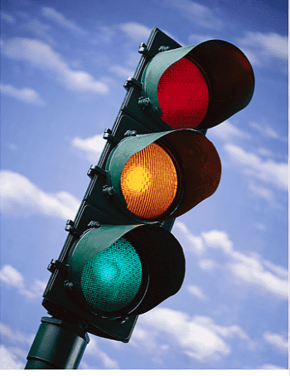
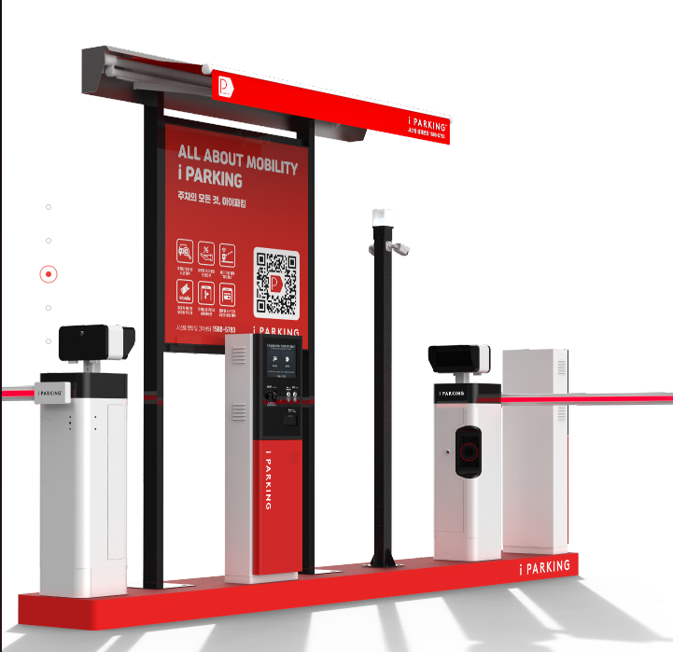
브레인 스토밍
vs
교통흐름에 맞게 신호등을 제어하는
스마트 교통 시스템
번호판을 AI로 감지하는
주차장 2.0

Slide 7
주차장 2.0 으로 결정!
더 도전적인 과제라서 선택

Slide 8
요구사항분석

Slide 9
주차장에 필요한 것
정교한
차량번호검출
빠른 반응속도
요금 계산
위와 같은 목표를 달성하기 위해
9번 슬라이드와 같이 조사했고
10번 아키텍쳐를 짰다.

Slide 10
주차장에 필요한 것
정교한
차량번호검출
빠른 반응속도
요금 계산
위와 같은 목표를 달성하기 위해
9번 슬라이드와 같이 조사했고
10번 아키텍쳐를 짰다.

Slide 11
주차장에 필요한 것
YOLO
딥러닝 기반
실시간 객체인식 AI모델
실시간 운영체제
문서형 NoSQL
RTOS
Mongo DB
위와 같은 목표를 달성하기 위해
9번 슬라이드와 같이 조사했고
10번 아키텍쳐를 짰다.

Slide 12










r

Slide 13
젯슨이 아니라 라즈베리파이를 사용한 이유
yolo8을 사용한 이유
라즈베리파이에서 yolo8로 정교한 차량번호 검출
한 프레임만 계산하기 때문에 jetson nano와의 유의미한 속도차이가 없었음.
그래서 가격이 싼 라즈베리파이를 선택
yolov5와 yolov8의 비교 결과 유의미한 속도 차이가 보이지 않았다. 그래서 최신버전을 선택
web cam을 사용한 이유 - pi camera의 호환 인식이 되지 않았다.
pytesseract를 사용한 이유 - 수업시간에 배웠고, web cam에서 좋은 성능을 보여주었다.

Slide 14
STM32-을 사용한 이유
출구와 입구가 동시에 작동할 수 있도록 rtos가 올라간 stm32 보드를 사용
r

Slide 15
입출입시간을 db로 관리하여 요금을 계산

Slide 17
젯슨이 아니라 라즈베리파이를 사용한 이유
yolo8을 사용한 이유
라즈베리파이에서 yolo8로 정교한 차량번호 검출
한 프레임만 계산하기 때문에 jetson nano와의 유의미한 속도차이가 없었음.
그래서 가격이 싼 라즈베리파이를 선택
yolov5와 yolov8의 비교 결과 유의미한 속도 차이가 보이지 않았다. 그래서 최신버전을 선택
web cam을 사용한 이유 - pi camera의 호환 인식이 되지 않았다.
pytesseract를 사용한 이유 - 수업시간에 배웠고, web cam에서 좋은 성능을 보여주었다.

